Slide 1
UD4.1 – Componentes Jetpack Compose
2º CFGS Desarrollo de Aplicaciones Multiplataforma
2023-24

Slide 2
1.- Introducción
En esta unidad se van a estudiar los diferentes componentes que ofrece Jetpack Compose para diseñar interfaces.
Se estudiarán componentes de presentación e interacción como textos, imágenes, diálogos…
También se estudiarán componentes de layout que permiten organizar los elementos de la interfaz como columnas, rejillas, tarjetas…

Slide 3
1.- Introducción
En esta unidad se van a estudiar los diferentes componentes que ofrece Jetpack Compose para diseñar interfaces.
Se estudiarán componentes de presentación e interacción como textos, imágenes, diálogos…
También se estudiarán componentes de layout que permiten organizar los elementos de la interfaz como columnas, rejillas, tarjetas…

Slide 4
2.- Organizando el código
Antes de comenzar con el estudio de los componentes de Jetpack Compose es importante destacar que hay que organizar el código de la aplicación, por ello hay que tener en cuenta:
Se pueden crear tantos archivos como se quiera.
Si se tienen varias pantallas en la aplicación cada una tendrá su interfaz en un archivo.
El archivo que contenga una clase que extienda de Activity no debe tener componentes en él.
Se debe crear un componente con la base de la aplicación para poder utilizarlo en cualquier sitio.
Todos los archivos que contengan componentes de la interfaz deberían incluirse en la carpeta ui.
Si varios componentes forman parte de una zona/sección de la pantalla se debe crear un componente que los agrupe.
Siempre que un componente se repita con las mismas características de estilo se debe crear un componente personalizado que lo extienda.

Slide 5
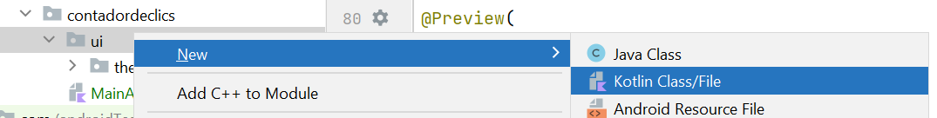
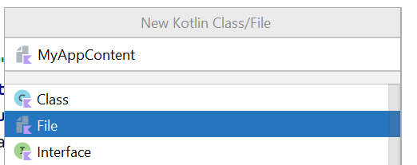
2.- Organizando el código
Para entender lo anterior se va a modificar el proyecto Contador de clics de la UD3 para cumplir con los puntos anteriores, además, a partir de ahora se harán indicaciones de dónde situar cada elemento que se estudie.
El primer paso consiste en crear un nuevo elemento Composable llamado MyAppContent:
Botón derecho sobre la carpeta ui → New → Kotlin Class/File.
Se indica el nombre del archivo: MyAppContent, se selecciona la opción File y se pulsa Enter.

Slide 6
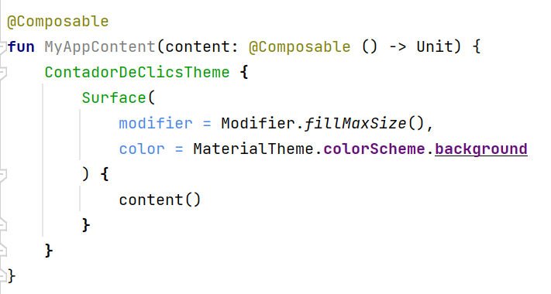
2.- Organizando el código
Dentro del archivo MyAppContent se pondrá lo siguiente:

Slide 7
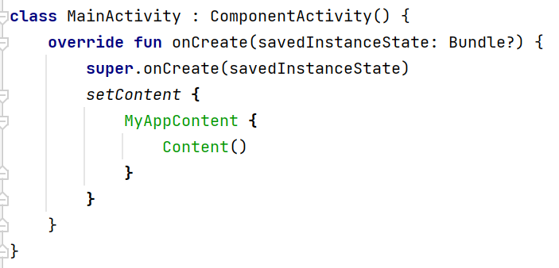
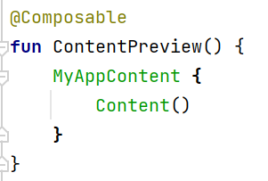
2.- Organizando el código
A continuación, se debe usar ese componente desde la función onCreate y desde la previsualización:
De esta manera, siempre que se cree una pantalla nueva o se quiera previsualizar un componente se debe hacer uso del componente MyAppContent y se mantendrá el estilo de la aplicación.

Slide 8
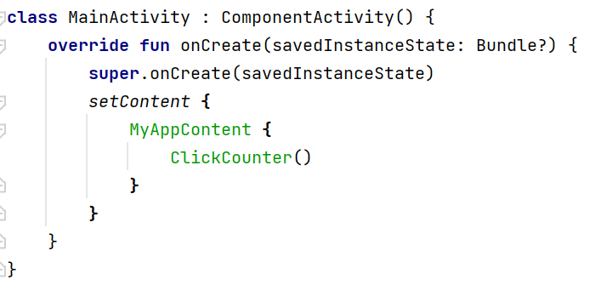
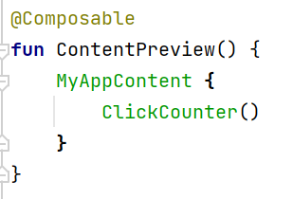
2.- Organizando el código
Ahora es el turno de la función Content a la cual se le va a cambiar su nombre por ClickCounter. Se debe cambiar también las llamadas a ella tanto en la función onCreate como en la previsualización.
Para acabar se va a extraer la función ClickCounter a un archivo.

Slide 9
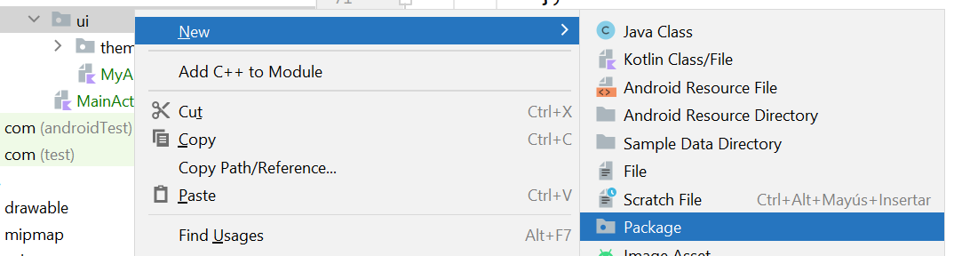
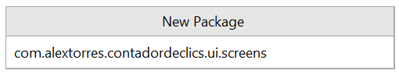
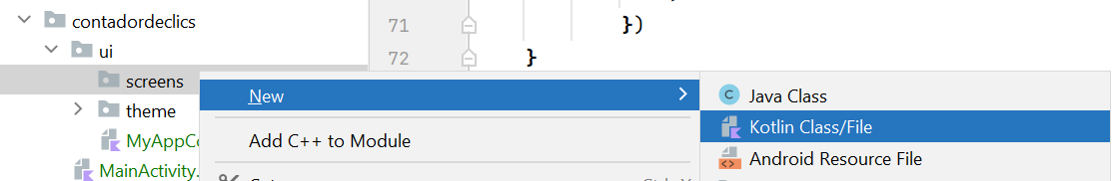
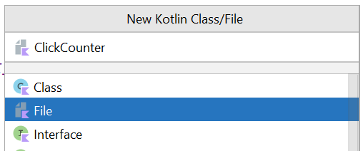
2.- Organizando el código
Botón derecho sobre la carpeta ui → New → Package.
Se indica el nombre del paquete: screens y se pulsa Enter.
Botón derecho sobre la nueva carpeta screens → New → Kotlin Class/File:
Se indica el nombre del archivo: ClickCounter, se selecciona la opción File y se pulsa Enter.

Slide 10
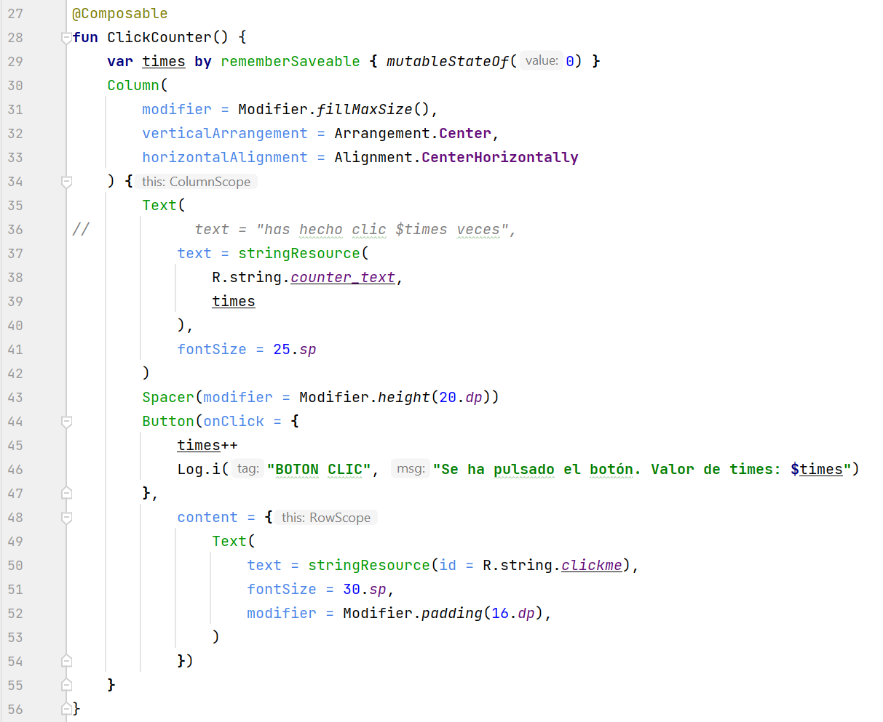
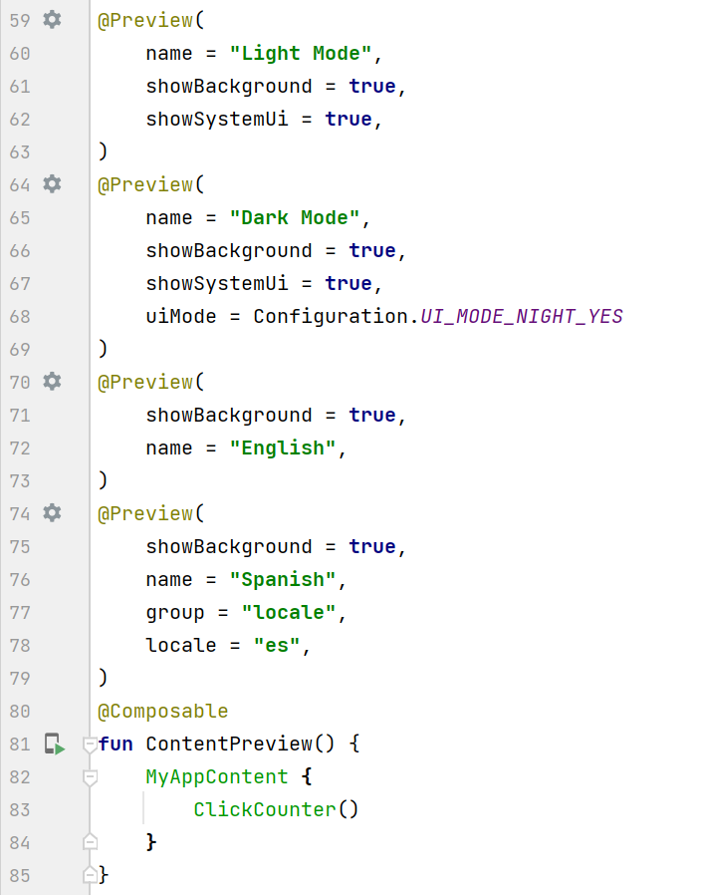
2.- Organizando el código
La función ClickCounter y la previsualización ContentPreview se quitarán del archivo MainActivity.kt y se pondrán dentro del archivo ClickCounter:

Slide 11
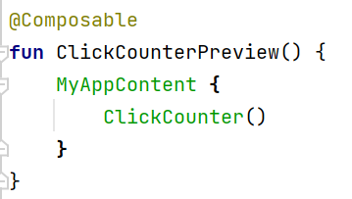
2.- Organizando el código
Por último, se cambiará el nombre de la previsualización ContentPreview por ClickCounterPreview:

Slide 12
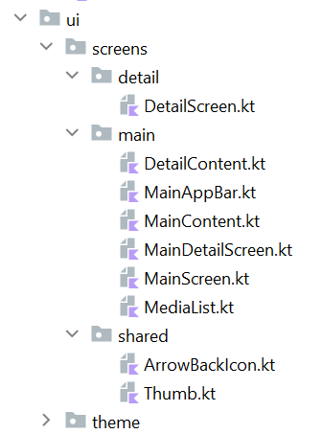
2.- Organizando el código
De esta manera el proyecto queda más organizado.
Si una pantalla se va a componer de diferentes archivos es recomendable crear un nuevo paquete (package) con el nombre de la pantalla dentro de la carpeta screens.
Si hay componentes que se comparten entre pantallas es recomendable crear un nuevo paquete llamado common, share o partials y guardar esos componentes en esa carpeta.
Es importante mantener organizado siempre el código.

Slide 13
3.- Componentes Jetpack Compose
Los componentes de Jetpack Compose se pueden clasificar extraoficialmente en dos clases:
Layout Permiten organizar los elementos de la interfaz gráfica |  |  | Presentación de información Permiten mostrar al usuario información. El usuario puede interactuar con ellos.
Box | Surface |  | Text | TextField
Column | Row |  | Button | Image
Card | ConstraintLayout |  | Spacer | Switch
Scaffold | TopAppBar |  | Slider | CheckBox
BottomBar | ModalDrawer |  | RadioButton | ElevatedButton
LazyColumn | LazyRow |  | Icon | IconButton
LazyVerticalGrid | LazyHorizontalGrid |  | SnackBar | BadgedBox
LazyVerticalStaggeredGrid | LazyHorizontalStaggeredGrid |  | Slider | FloatingActionButton
… |  |  | …

Slide 14
3.- Componentes Jetpack Compose
En la unidad anterior ya se han utilizado algunos componentes de Jetpack Compose: Column, Row, Text, Button, Spacer, Surface.
Toda la interfaz de las aplicaciones se va a realizar con:
Componentes que ofrece Jetpack Compose.
Componentes de Jetpack Compose propios creados en base a extensiones y agrupaciones de los componentes que ofrece Jetpack Compose.

Slide 15
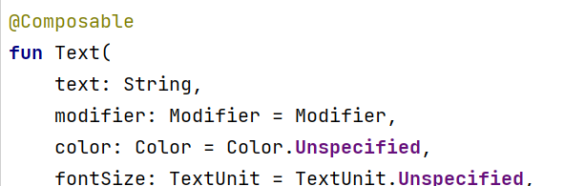
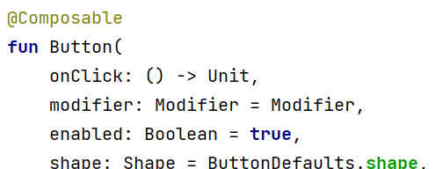
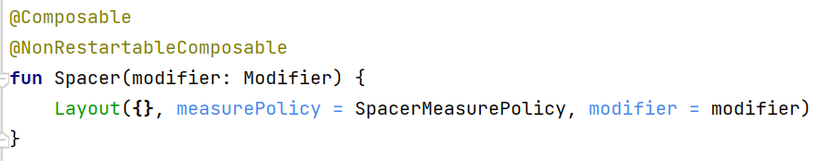
3.- Componentes Jetpack Compose
Los componentes Jetpack Compose son funciones etiquetadas con @Composable.
Esto se puede observar en los componentes que facilita Jetpack Compose:

Slide 16
3.- Componentes Jetpack Compose
Para crear un componente propio se debe crear una función etiquetada con @Composable.
Además la documentación indica que:
Si la función @Composable no devuelve nada (lo más habitual) su nombre debe comenzar con mayúscula.
Si la función @composable devuelve algo su nombre debe comenzar en minúscula.

Slide 17
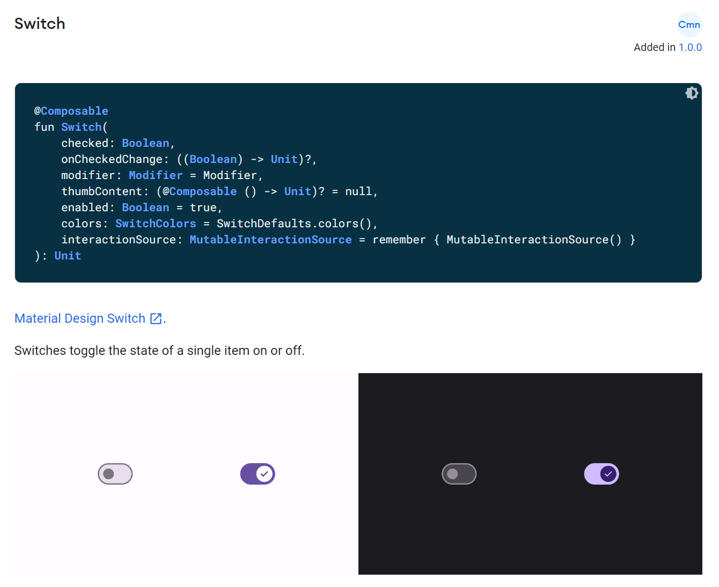
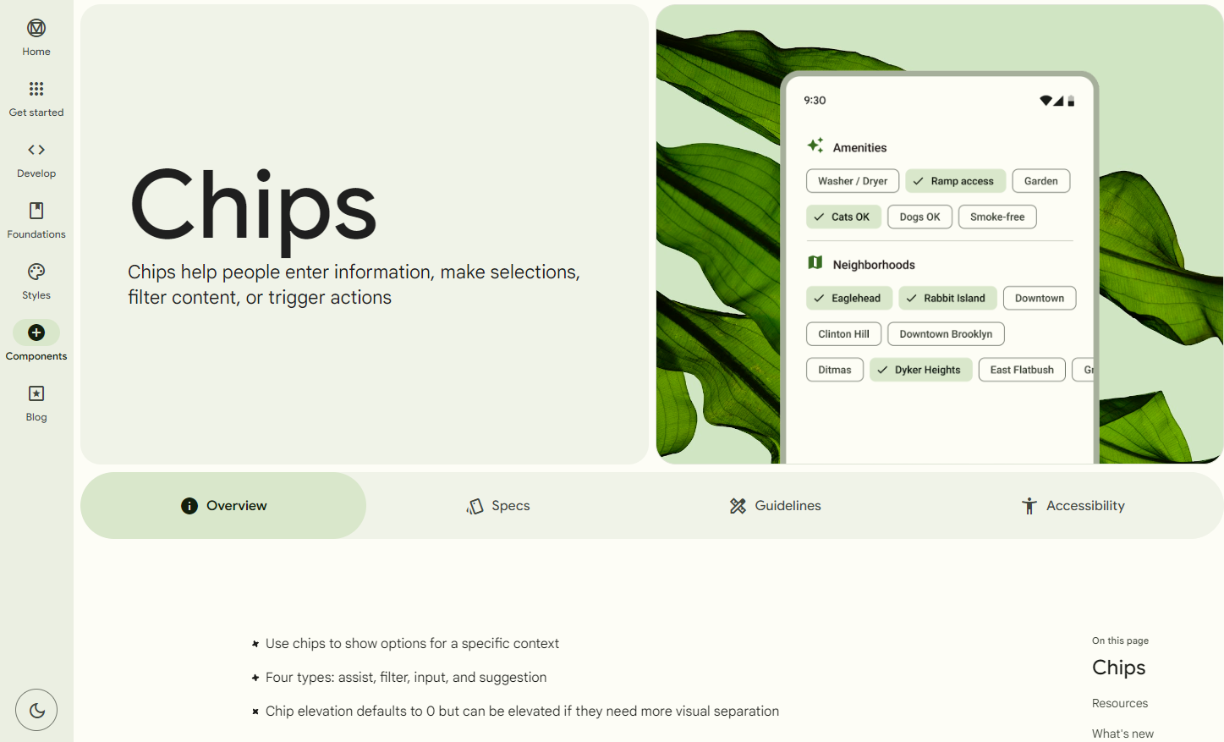
4.- Material 3
La última versión de Jetpack Compose utiliza Material Desing 3. Material Design es un estilo de diseño de interfaces de Google.
Todos los componentes Jetpack Compose se pueden encontrar en la documentación oficial con ejemplo visual y enlace a Material Design 3: para ver cómo usar el componente y las guías de estilo:

Slide 18
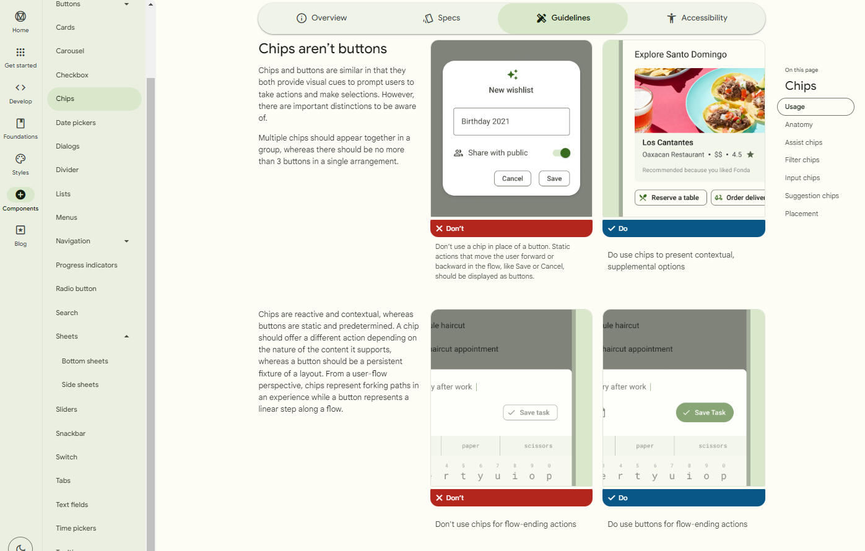
4.- Material 3
La web de Material Design 3 ofrece información muy importante de cómo usar los componentes en el apartado Guidelines (guías de estilo):

Slide 19
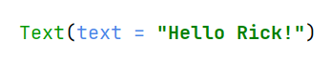
5.- Componentes Text y BasicText
Los componentes Text y BasicText permiten mostrar una cadena de texto en la interfaz.
La diferencia es que Text utiliza los principios de Material y BasicText no.
Su uso básico ya se ha estudiado en clase y es el siguiente:

Slide 20
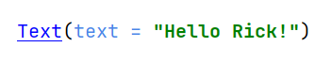
5.- Componentes Text y BasicText
Es importante conocer el funcionamiento de los componentes de Jetpack Compose, se pulsa la tecla CTRL y sin soltar se hace clic izquierdo sobre el nombre de la clase.
También funciona teniendo el cursor en el nombre y pulsado CTRL+B.
De esta manera se abre en Android Studio el código del componente clicado.
Esta acción se puede hacer con cualquier clase, función, objeto…

Slide 21
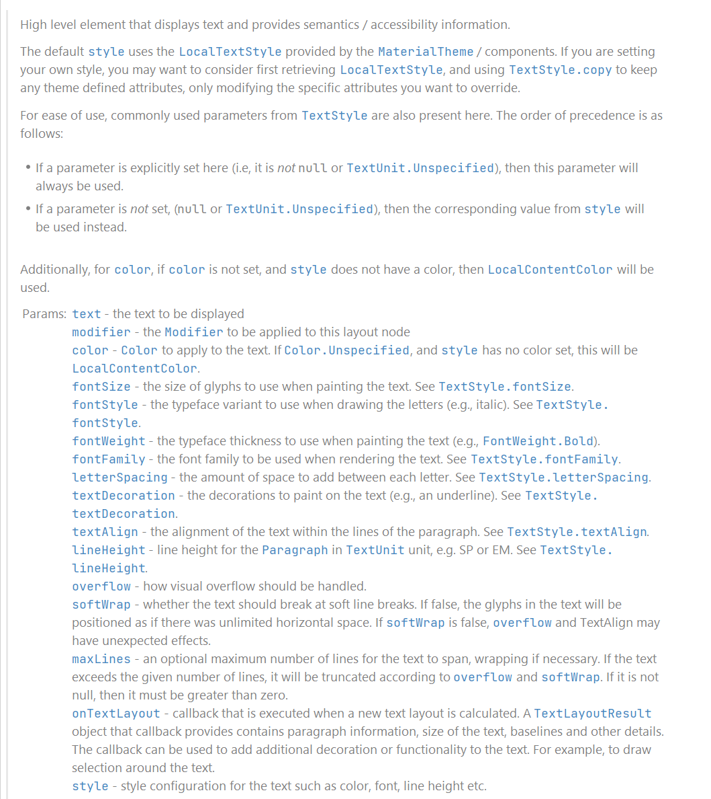
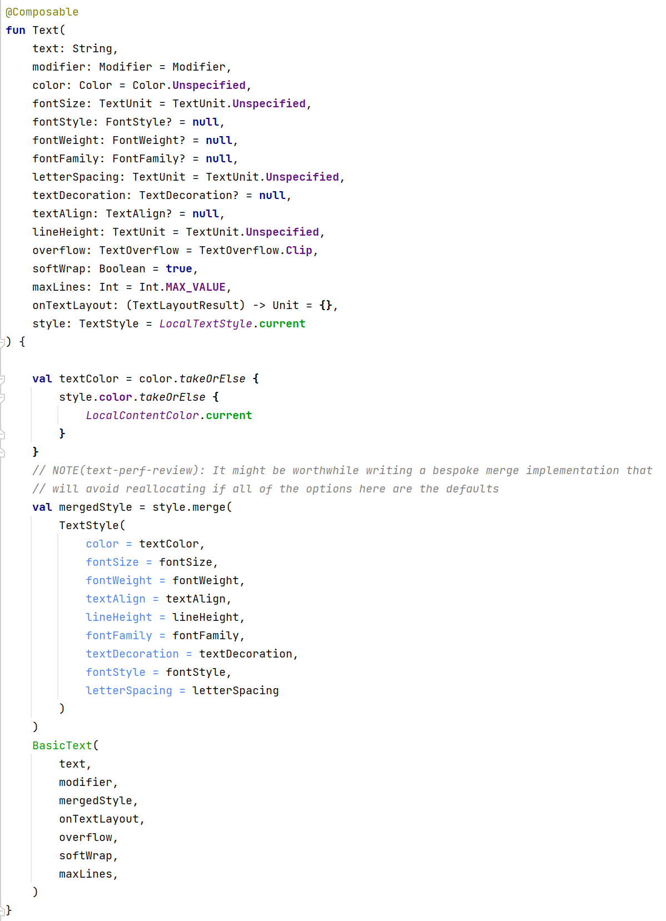
5.- Componentes Text y BasicText
Todas las funciones disponen de documentación KotlinDoc donde se explican los parámetros que aceptan:

Slide 22
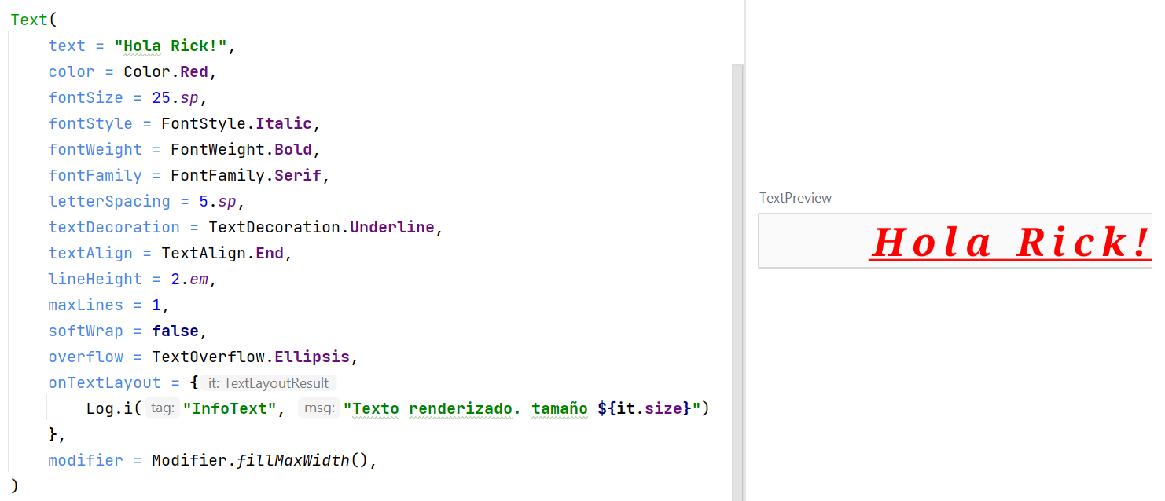
5.- Componentes Text y BasicText
En la llamada a la función Text, al usar el nombre en los parámetros como recomienda Jetpack Compose, el orden de los mismos se puede alterar.

Slide 23
5.- Componentes Text y BasicText
Cuando se usan los componentes de Jetpack Compose, igual que sucede con cualquier clase que no sea propia, es importante conocer qué parámetros tiene y cómo funciona.
Con el cursor en una clase/función/parámetro/variable se pulsa CTRL+B y Android Studio abre el archivo donde se define para poder consultarlo.
Por ejemplo:
text necesita un String.
modifier necesita un Modifier.
fontWeight necesita un FontWeight.
Navegando por los parámetros con CTRL+B se puede saber el tipo de dato que acepta. Esto también se puede consultar por internet en la documentación oficial.

Slide 24
5.- Componentes Text y BasicText
El único parámetro obligatorio es text que será la cadena a mostrar.
El resto de parámetros se pueden omitir (tienen asignado un valor), en ese caso Kotlin le pondrá los valores por defecto.

Slide 25
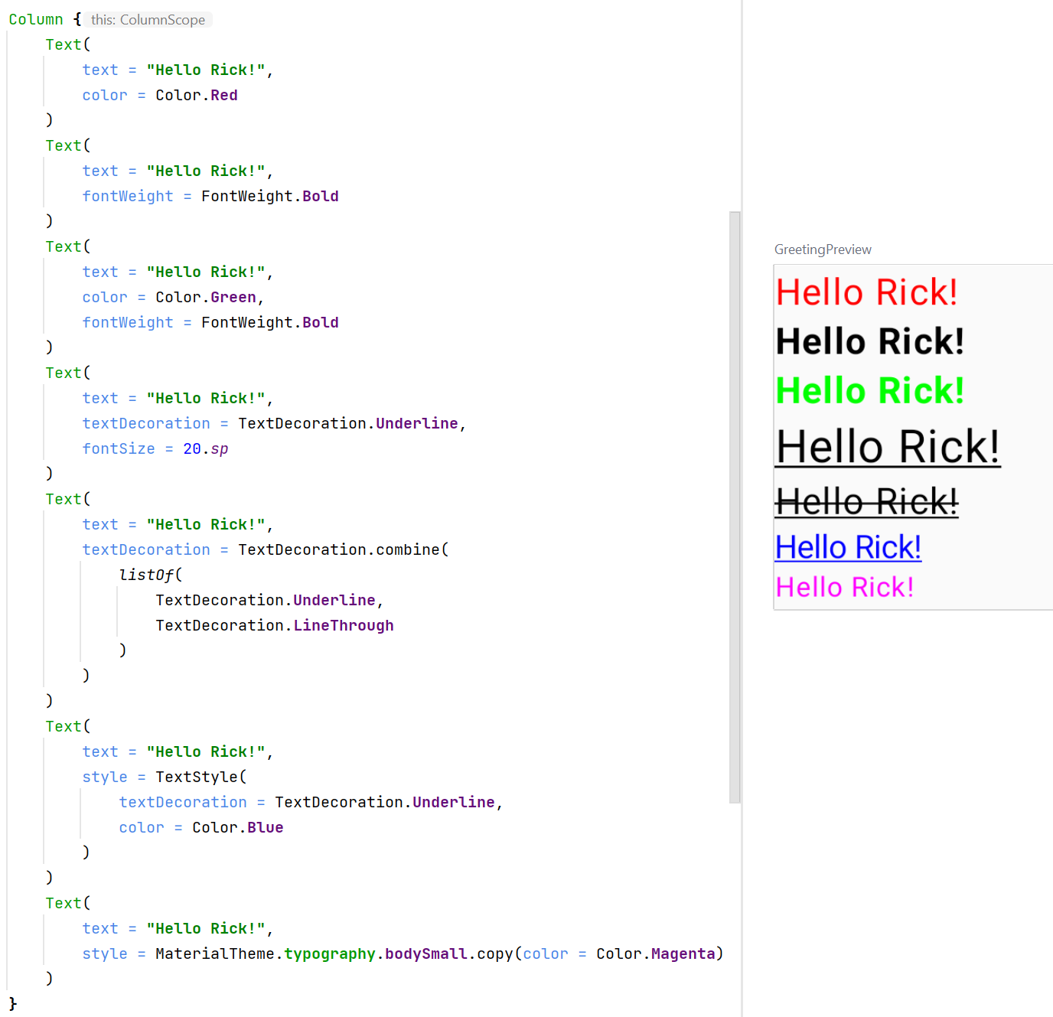
5.- Componentes Text y BasicText
Algunos ejemplos de Text con parámetros:
Con el parámetro style se pueden indicar diferentes configuraciones de estilo a la vez.
Aunque se pueden usar los parámetros específicos como color, fontSize…

Slide 26
6.- Modifier
Todos los componentes tienen un parámetro modifier.
Por defecto el parámetro modifier contiene un objeto Modifier con la configuración básica.

Slide 27
6.- Modifier
El objeto Modifier es un Companion Object con muchas funciones de extensión para modificar los componentes
Además, es de tipo builder por lo que se pueden concatenar las llamadas a las funciones mediante el punto.
El orden de llamada a las funciones es importante y gracias a él se crean diferentes efectos.
Las funciones que contiene Modifier se pueden clasificar extraoficialmente en:
De posicionamiento y tamaño | fillMaxSize, fillMaxWidth, fillMaxHeight, wrapContentSize, wrapContentHeigtht, width, height, aspectRatio…
De funcionalidad | clickable, toggleable, horizontalScroll, verticalScroll…
De apariencia | padding, border, alpha…
Listeners (manejadores de eventos) | clickable, onFocusChanged, onKeyEvent, onSizeChanged…

Slide 28
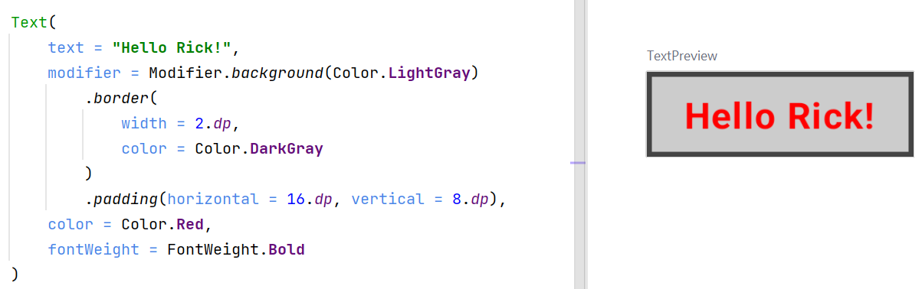
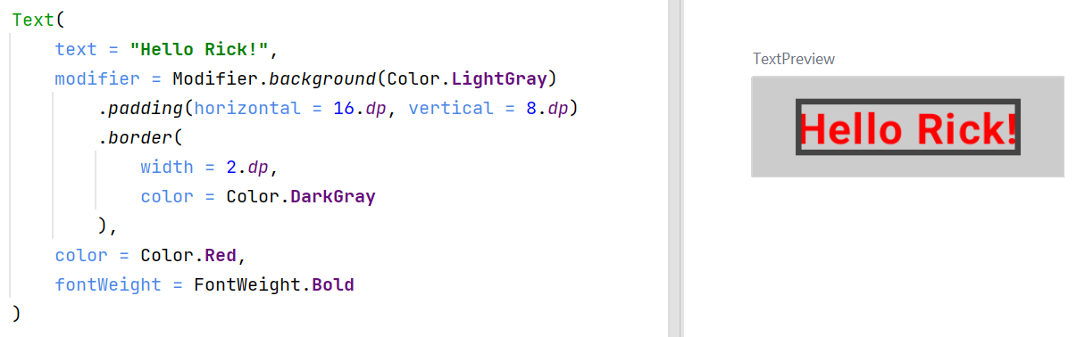
6.- Modifier
Ejemplo de Text con modifier:
El orden de llamada a las funciones de Modifier altera el comportamiento:

Slide 29
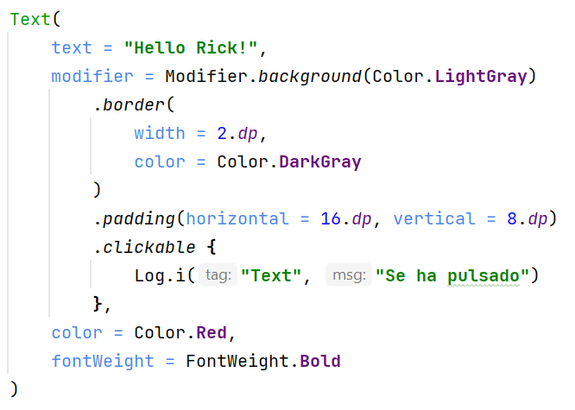
6.- Modifier
Gracias a Modifier todos los componentes pueden ser clickable:
El orden en el que aparezca clickable también altera el comportamiento.
Existen más manejadores de eventos: onFocusChanged, onKeyEvent…

Slide 30
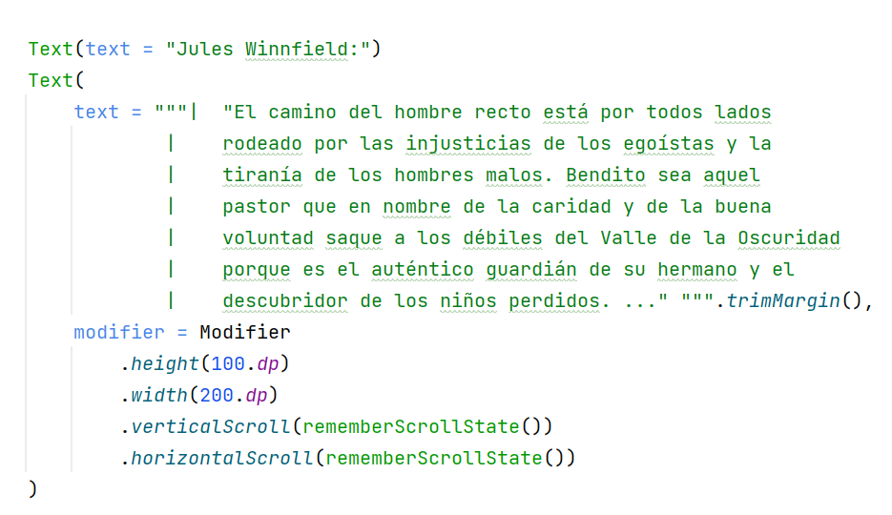
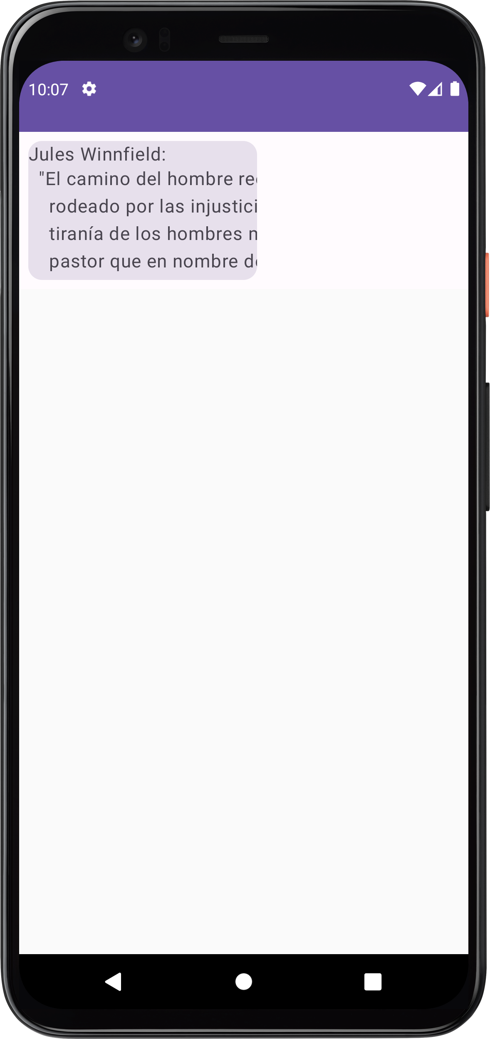
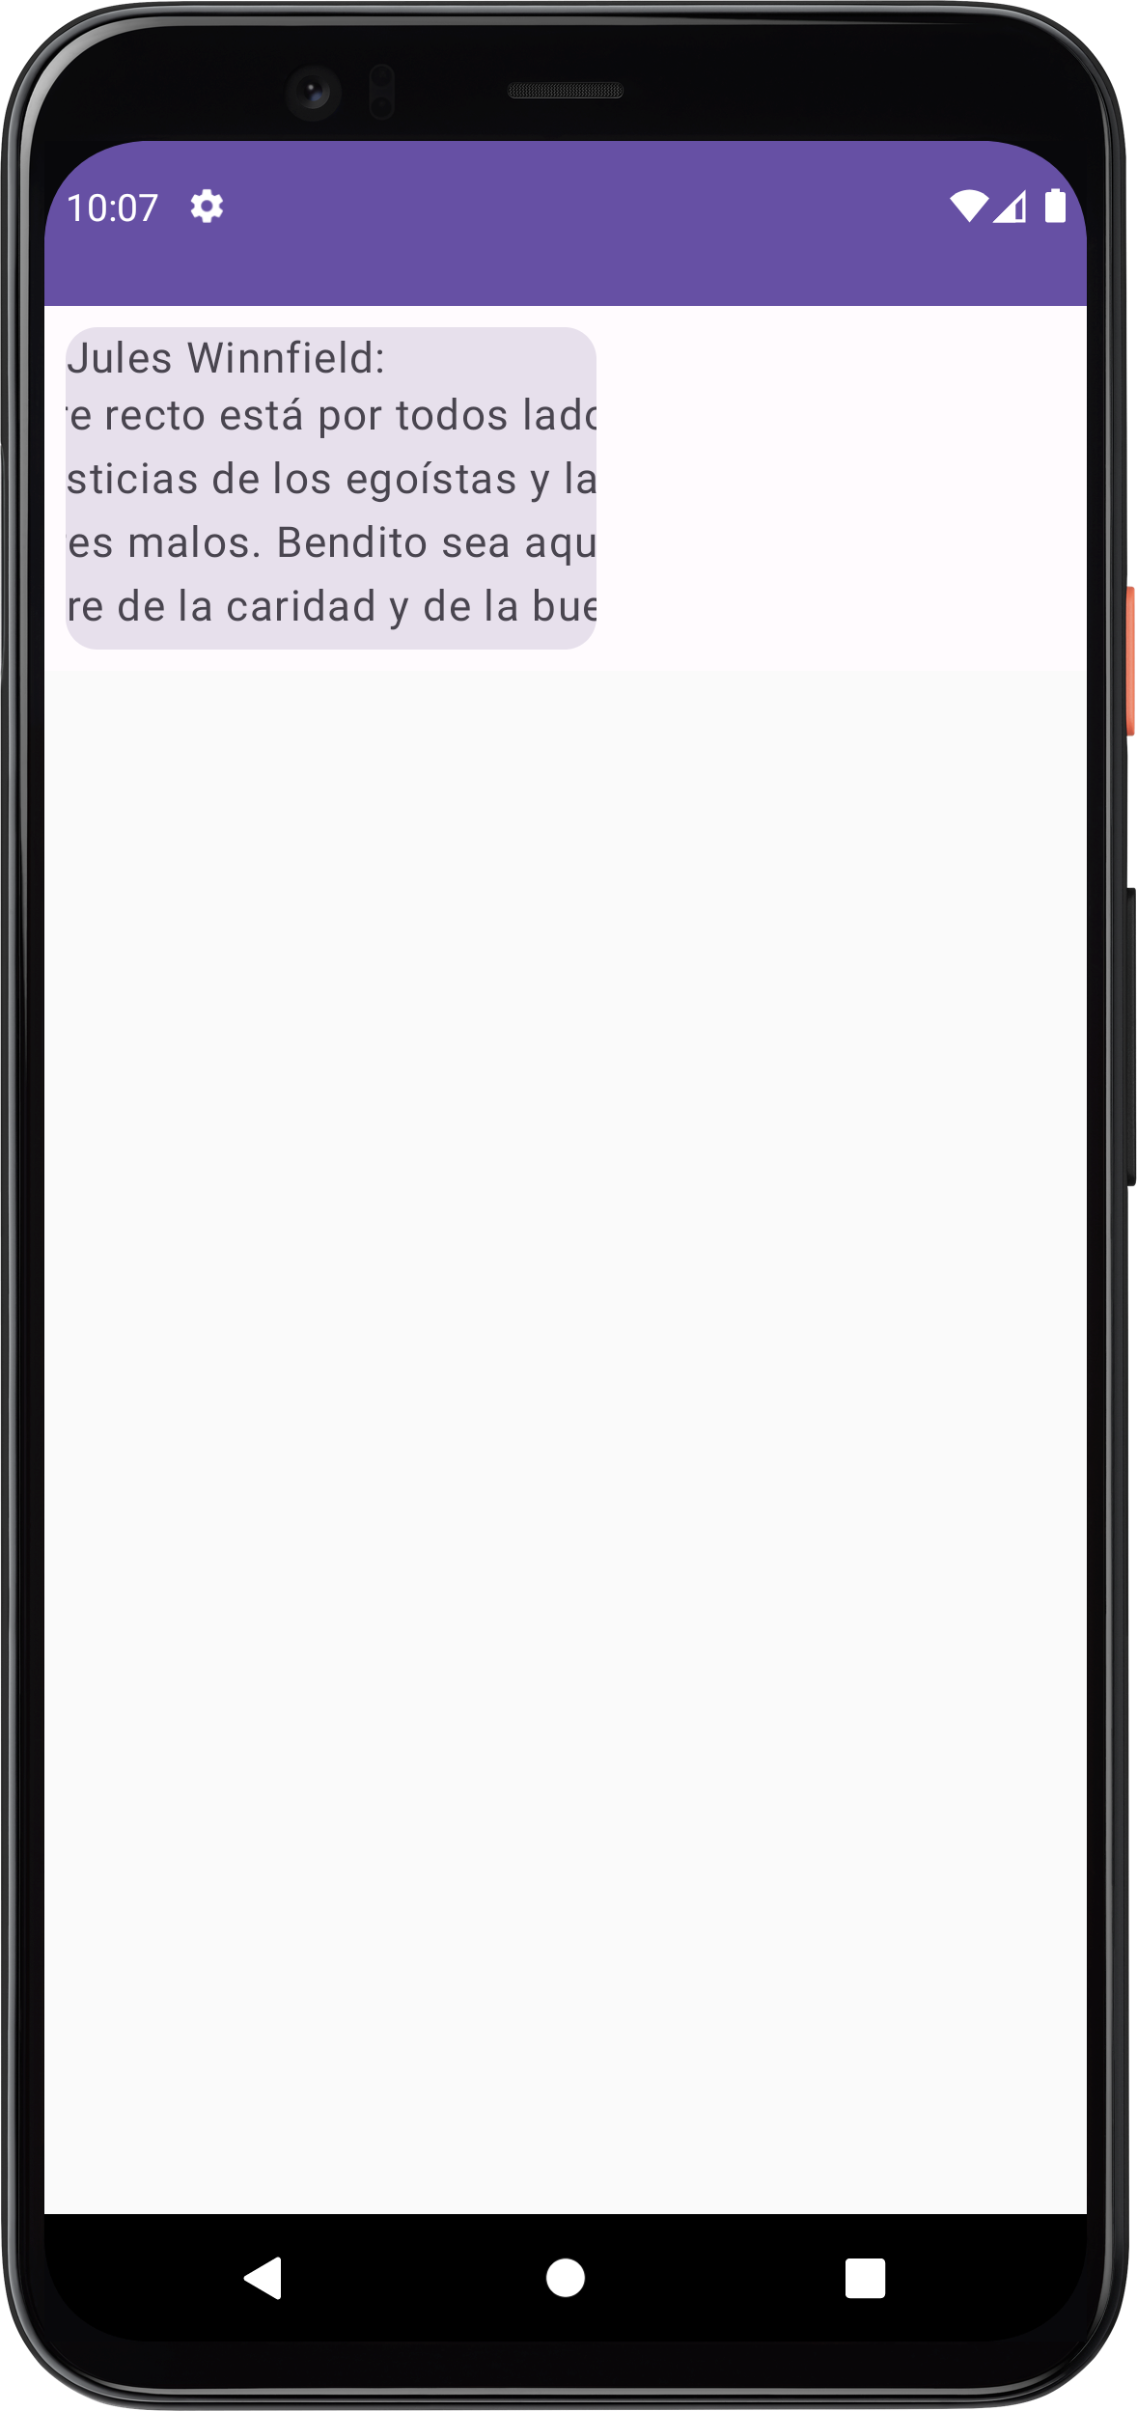

6.- Modifier
Si el contenido de un componente no se puede mostrar entero por cualquier razón, gracias a Modifier se puede indicar con verticalScroll y horizontalScroll que el contenido sea deslizable para poder visualizarlo totalmente.
Si un componente con un verticalScroll o un HorizontalScroll está ocupando toda la pantalla, el resto de elementos no se visualizarán a menos que al componente con Scroll se le indique un tamaño.
Si en un elemento se puede hacer scroll vertical, dentro no debería tener un elemento con scroll vertical. Así, si en un elemento se puede hacer scroll horizontal, dentro no debería haber uno con scroll horizontal.
Más adelante se explicará el uso de rememberScrollState.

Slide 31
6.- Modifier
En la documentación se pueden encontrar todas las funciones de extensión disponibles para el objeto Modifier:
https://developer.android.com/jetpack/compose/modifiers-list

Slide 32
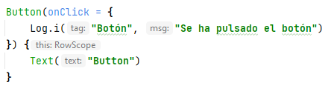
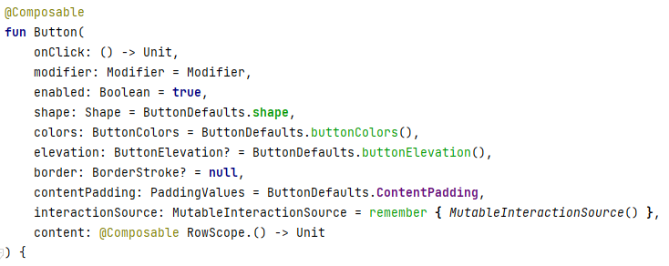
7.- Componente Button
Un Button permite lanzar una acción al interactuar con él.
Tiene dos parámetros obligatorios onCLick y content que son funciones lambda, este último además es el último parámetro definido por lo que se puede extraer de los paréntesis.

Slide 33
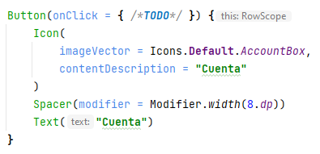
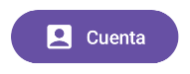
7.- Componente Button
El parámetro content es una función lambda que acepta @Composable, eso significa que en el cuerpo de content se pueden poner componentes Jetpack Compose.
Además, implementa RowScope (ámbito de columna) por lo que se comporta como una columna y los componentes que se incluyan se añadirán en fila.

Slide 34
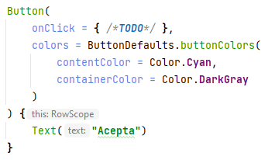
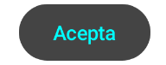
7.- Componente Button
Button define algunos de sus valores por defecto en la clase ButtonDefaults y para algunas modificaciones se debe usar esa clase:

Slide 35
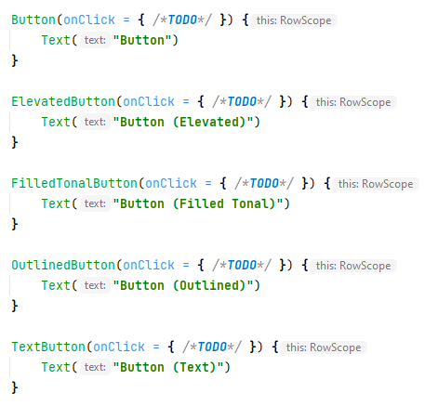
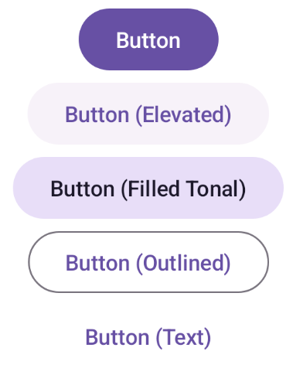
7.- Componente Button
El componente Button tiene diferentes variaciones con estilo predefinido:
Internamente todos estos componentes son del tipo Button.

Slide 36
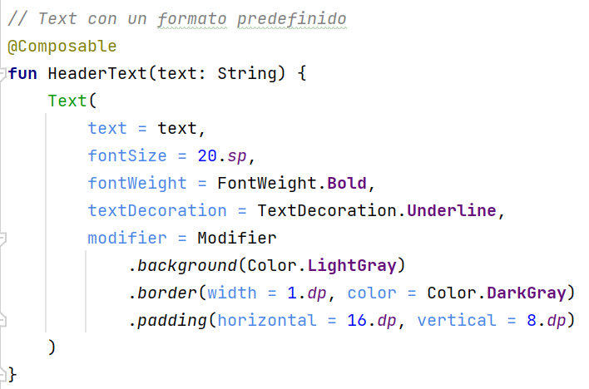
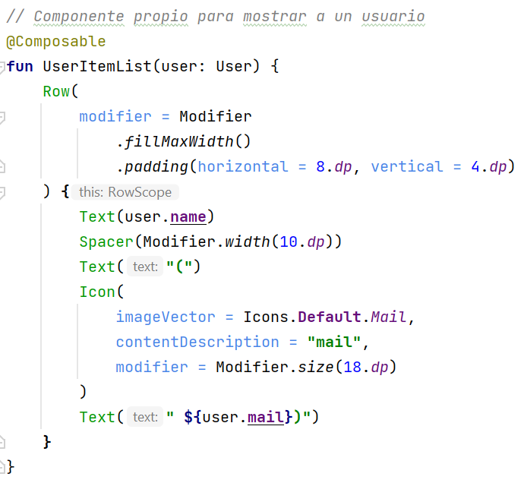
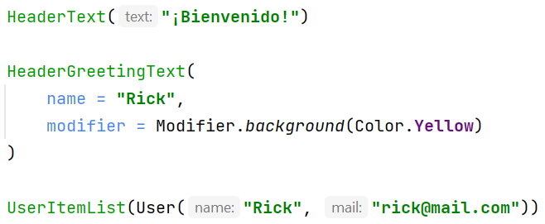
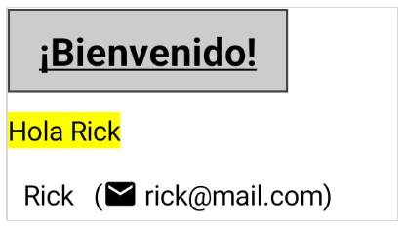
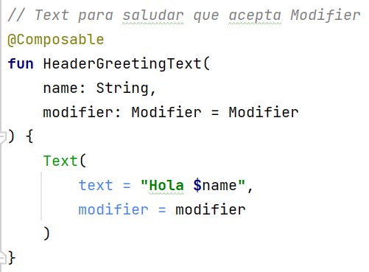
8.- Componentes propios
Para organizar el código es habitual crear componentes propios que extiendan o agrupen a componentes de Jetpack Compose.

Slide 37
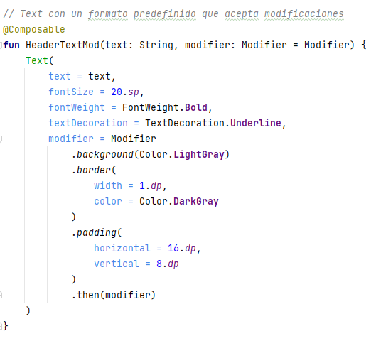
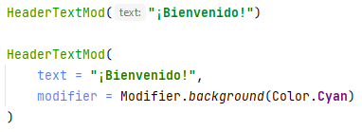
8.- Componentes propios
Se puede diseñar un componente propio que combine un Modifier interno y el Modifier que reciba como parámetro.
El lugar donde se llame a then cambiará el comportamiento.

Slide 38
8.- Componentes propios
Los componentes propios permiten dividir el código para que esté más organizado.
Es importante que los componentes propios sean lo más pequeños posible teniendo nombres semánticos para que sean auto explicativos.
Además, se pueden crear componentes que agrupen a otros para poder reutilizarlos todos juntos y organizar el código.
Los ejemplos anteriores son perfectos para entender esto.

Slide 39
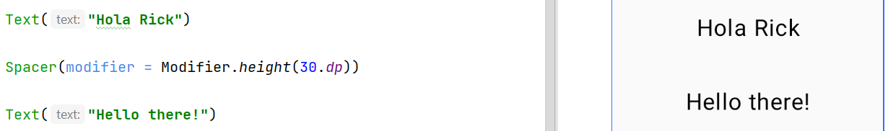
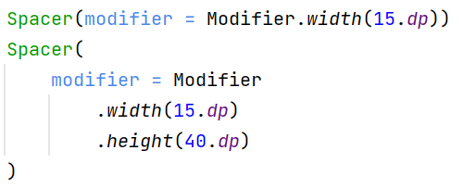



9.- Componente Spacer
El componente Spacer permite dejar un espacio entre otros componentes.
El componente Spacer solo admite el parámetro modifier.
Es recomendable crearse un componente propio que extienda a Spacer para simplificar su uso:

Slide 40
10.- Imágenes
En una aplicación Android las imágenes se tienen que importar previamente en el proyecto o bien conseguirlas de internet.
Las imágenes que se importen al proyecto deben estar en uno de los siguientes formatos: vectorial, jpg, png y webp.
Con respecto a imágenes matriciales (jpg, png y webp) es preferible el uso de imágenes en formato webp por ello se explicará como convertir imágenes añadidas al proyecto en formato jpg y png a formato webp.

Slide 41


10.- Imágenes
Para añadir imágenes al proyecto se debe abrir el panel Resource Manager en la parte izquierda y desde él pulsar el botón +.
Para añadir imágenes matriciales (jpg, png y webp) se debe seleccionar la opción Import Drawables.

Slide 42


10.- Imágenes
Una vez seleccionada la imagen aparece la ventana de importación:
Si se quiere se puede seleccionar un QUALIFIER, esto permitiría cargar imágenes de diferentes tamaños según las características del dispositivo.
Por último se debe pulsar el botón Import y la imagen ya estará disponible.

Slide 43
10.- Imágenes
Para añadir imágenes vectoriales, generalmente iconos ofrecidos por Google, se debe seleccionar la opción Vector Asset.
Se abrirá una ventana que permite elegir el icono y configurar su nombre, tamaño, color y opacidad.

Slide 44


10.- Imágenes
Para añadir imágenes vectoriales, generalmente iconos ofrecidos por Google, se debe seleccionar la opción Vector Asset.
Por último se debe pulsar el botón Finish y la imagen ya estará disponible.

Slide 45

10.- Imágenes
Las imágenes añadidas, sean del tipo que sean, se pueden consultar en la carpeta res.
Si se han seleccionado QUALIFIERS las imágenes aparecerán organizadas según eso QUALIFIERS.

Slide 46
10.- Imágenes
Conversión de imágenes matriciales a webp.
Google recomienda el uso de imágenes webp por estar más optimizadas y ocupar menos espacio.
Con imágenes en formato webp se puede reducir el tamaño de la aplicación hasta un 80%.
El formato webp es compatible a partir de la API 14 con pérdida de calidad y de la API 18 sin pérdida de calidad.
Como en el curso se trabaja con la API 24 no hay problemas de calidad.

Slide 47


10.- Imágenes
Sobre la imagen en el proyecto se hace clic derecho:
Se eligen las opciones que se necesiten:
100% o Lossless encoding → máxima calidad.

Slide 48

10.- Imágenes
Se muestra una previsualización donde se puede ver la calidad final, el tamaño final y la diferencia.
También se permite modificar la calidad final.

Slide 49


10.- Imágenes
La imagen del ejemplo a una calidad del 30% no tiene casi pérdida y pasa a ocupar 14,5 KB en lugar de los 421,3 KB originales (un 3,5% del tamaño original).
Para finalizar se pulsa el botón Finish y se convertirá la imagen a formato webp.

Slide 50

10.- Imágenes
Con imágenes más grande se ve con más detalle esa optimización.
Imagen original: 7,9 MB
Imagen final: 400 KB
Se ha reducido al 6,1%

Slide 51


11.- Componente Image
El componente Image permite cargar imágenes importadas al proyecto.
La función tiene dos parámetros obligatorios:
painter: sirve para indicar el recurso a cargar.
contentDescription: descripción de la imagen.

Slide 52

11.- Componente Image
Con la función Modifier.clip() se puede dar forma a cualquier componente.
Si se asigna borde se debe asignar la misma forma que a la función clip.

Slide 53

11.- Componente Image
Si se indica a la imagen que ocupe todo el espacio disponible con el parámetro ContentScale se puede indicar cómo se debe comportar la imagen a la hora de rellenar el espacio:
Con Crop: se ajusta a la dimensión más pequeña del contenedor.

Slide 54



11.- Componente Image
Con la librería Coil y el componente AsyncImage se pueden cargar imágenes de internet.
Se deben dar permisos de acceso a internet a la aplicación, para ello en el archivo del manifiesto: manifest →AndroidManifest.xml se debe añadir la siguiente línea:
A continuación, se añade la dependencia al archivo build.graddle.kts (Module: app) y se hace clic en Sync Now en la parte superior derecha.
Cuando finalice la sincronización ya se podrá usar el componente AsyncImage.

Slide 55


11.- Componente Image
Como las previsualizaciones (@Preview) no tienen acceso a internet se debe lanzar la aplicación para ver el resultado.
AsyncImage también tiene el parámetro contentScale para indicar cómo rellena la imagen el espacio disponible.

Slide 56







11.- Componente Image
Se puede dar forma a las imágenes con funciones de AsyncImage y con la función Modifier.clip().
Coil ofrece a función crossfade que indica a la imagen que aparezca poco a poco:

Slide 57

12.- Componente Icon
El componente Icon permite representar un icono en la aplicación, es similar a Image pero formando parte de Material Design.
Solo permite imágenes vectoriales o rasterizadas (convertidas a webp).
Solo se mostrará con un color.
Su tamaño por defecto es de 24dp pero soporta los siguientes tamaños:

Slide 58

12.- Componente Icon
En el ejemplo al usar una imagen como Icon se pierden los colores.
Con la clase Icons se pueden utilizar los iconos del sistema.

Slide 59

12.- Componente Icon
Lo más habitual es usar los iconos vectoriales de Material Design.
Android Studio solo carga por defecto algunos iconos. Si se quiere tener disponible todo el paquete de iconos se debe añadir la siguiente dependencia al archivo build.graddle.kts (Module: app):
Recuerda pulsar Sync Now tras añadir la dependencia.
Una vez añadida la dependencia ya están disponibles todos los iconos.

Slide 60

12.- Componente Icon
En la clase Icon existen subclases de iconos:
Default: como usar Filled.
Filled: icono relleno del mismo color.
Outlined: icono solo con los bordes.
TwoTone: icono con dos colores.
Sharp: icono con las esquinas anguladas.
Rounded: icono con las esquinas redondeadas.

Slide 61

12.- Componente Icon
Con el parámetro tint se puede cambiar la tonalidad del icono.

Slide 62


13.- Componente Badge
El componente Badge permite mostrar información dinámica como el número de mensajes pendientes.
Un Badge solo debería tener un icono o un texto corto.

Slide 63




14.- Componente BadgedBox
El componente BadgedBox permite mostrar información dinámica como el número de mensajes pendientes sobre otro elemento como un icono.
Se usan habitualmente en barras de navegación.

Slide 64
15.- Componentes Divider
Existen tres componentes de tipo Divider:
Divider: disponible hasta material3 v1.1.1, obsoleto en material3 v1.2.0.
HorizontalDivider: disponible en material3 v1.2.0.
VerticalDivider: disponible en material3 v1.2.0.
Como la versión 1.2.0 se encuentra en Alpha, aún se puede utilizar el componente Divider.
Si se quiere usar HorizontalDivider y VerticalDivider hay que actualizar la dependencia en build.gradle.kts (Module) y sincronizar.

Slide 65



15.- Componentes Divider
Divider (línea horizontal), HorizontalDivider y VerticalDivider dibujan una línea que permite separa elementos generalmente en filas (Row) y columnas (Column).
Los tres componentes disponen de los mismos parámetros: modifier, thickness y color.

Slide 66
Práctica
Actividad 2
Replicar la aplicación "Contador de clics" de los apuntes.
Añadir un botón para resetear la cuenta.

